Slide 1
8.4 A/D转换与ADC0809
1.常用的A/D转换方法—逐次逼近式A/D转换的原理
    基本结构
    工作过程
2.典型A/D转换芯片-ADC0809（是采用逐次逼近法的8位A/D转换器）
ADC0809的主要特性
内部结构与引脚特性
ADC0809的工作过程
A/D转换器与系统的连接

Slide 2
A/D转换的概念：
A/D转换指的是实现模拟/数字的转换。 A/D转换器将需要计算机处理的模拟信号转换成n位数字信号，该信号通过数据线输入给计算机。在测控系统中，A/D转换器主要用于外部模拟量的数据采集。

Slide 3
A/D转换电路的种类很多，如计数比较型、逐次逼近型、双积分型等等。选择A/D转换器件主要从速度、精度和价格上考虑。这里，主要学习逐次逼近式A/D转换电路芯片与微机系统的接口方法。逐次逼近式A/D转换器，在精度、速度和价格上都适中，是最常用的A/D转换器件。

Slide 4
导入
逐次逼近式A/D转换器的工作原理可用天平秤重过程作比喻来说明。
若有四个砝码共重15克，每个重量分别为8、4、2、1克。
设待秤重量Wx = 13克

Slide 5
每个砝码重量分别为8、4、2、1克，设待秤重量Wx = 13克
秤量过程：
顺序 砝码重 比较判断 暂时结果
1
8g
8g<13g
保留8g
2
8g+4g
12g<13g
保留4g
3
8g+4g+2g
14g>13g
撤销2g
4
8g+4g+1g
13g=13g
保留1g

Slide 6
8.5.1 A/D转换器基本原理（逐次逼近式）
待转换的电压
V_{i}
启动信号
＋
电压比较器
_
控制电路
CLK 时钟
若Vi≥Vo，置位的1保留，否则撤销（变为0）
转 换结 束
1
2
V_{o}
n位
D/A
转换器
10..00
00…00
…..
n位逐次逼近
寄存器
Vo=
Vmax/2
X1..00
缓冲寄存器
Dn-1
……
D0

Slide 7
1. 逐次逼近式A/D转换器结构
2. 工作过程
逐次逼近A/D转换器的结构通常是由一个比较器、一个D/A转换器、一个n位寄存器和一个控制电路组成的。
控制电路根据比较器的输出确定n位寄存器每一位的值。
转换时，从最高位开始，通过设置试探值进行。具体来说：在第一个时钟脉冲时，控制电路将寄存器值设置为10000000B，D/A转换器输出电压成为满量程的一半，这时，若V_{o}>V_{i}，则比较器输出成为低电平，控制电路清除寄存器最高位；若V_{o}≤V_{i}，比较器输出高电平，控制电路使最高位1保留下来。
当出现启动信号（正脉冲）时，寄存器清0，此时D/A输出电压为0，在启动信号的后沿，转换开始。
下一个时钟脉冲时，使次高位置1，再进行比较。直到比较完毕，将保留或复位的结果输出，即得到与输入电压相当的二进制数。
转换结束时，控制电路送出结束信号，从而将寄存器内容送到缓冲寄存器中，得到数字量输出。

Slide 8
3. 举例
设一个4位转换器，满量程电压为10V。各位权值对应的D/A输出电压为：
5V
0100 2.5V
0010 1.25V
0001 0.625V

Slide 9
设输入模拟电压为V_{i}=6.875V，分析它所对应的数字量。
用逐次逼近法见下表：
设定的 试探值 | 比较后的状态和修改方法 | 数字量
1000
Vo=5V,Vi>V0，保留最高位1
1000
1100
Vo=5＋2.5=7.5V，Vi<Vo，次高位1复位
1000
1010
Vo=5+1.25=6.25V，Vi>Vo，次低位1保留
1010
1011
Vo=5+1.25+0.625=6.875V，Vi=Vo，最低位1保留
1011

Slide 10
4. 总结
从最高位逐位置1，比较，决定去留。
用逐次逼近法时，首先将最高位置1，这相当于取最大允许电压的1/2与输入电压比较，若搜索值小于最大允许电压的1/2时，将最高位复位，次高位置1，相当于在二分之一范围内再作对半搜索。若搜索值大于最大允许电压的1/2时，最高位1保留，次高位置1，相当于在另外一个二分之一的范围中再作对半搜索。因此逐次逼近法也称为二分搜索法或对半搜索法。

Slide 11
A/D转换器的主要技术指标
1. 分辨率
指A/D转换器所分辨的最小模拟输入量。如4位A/D转换器，满量程电压为5V，则分辨率=5/2⁴=0.3125V，而8位A/D转换器的分辨率=5V/256=0.0195

Slide 12
2. 转换时间
A/D转换时间指的是从发出启动转换命令到转换结束获得整个数字信号为止所需的时间间隔。
完成一次A/D转换所需时间，表明转换的速度。当转换时间大于10ms时，则该ADC为慢速；若转换时间在100us-10ms之间时，为中速；若转换时间在1us-100us之间时，为高速；时间小于1us，为超高速转换器。

Slide 13
A/D转换器的外部特性
任何一种A/D转换器芯片一般具有的控制信号线：
（1）启动转换信号线（START）；
（2）转换结束信号线（EOC）；
（3）片选信号线

Slide 14
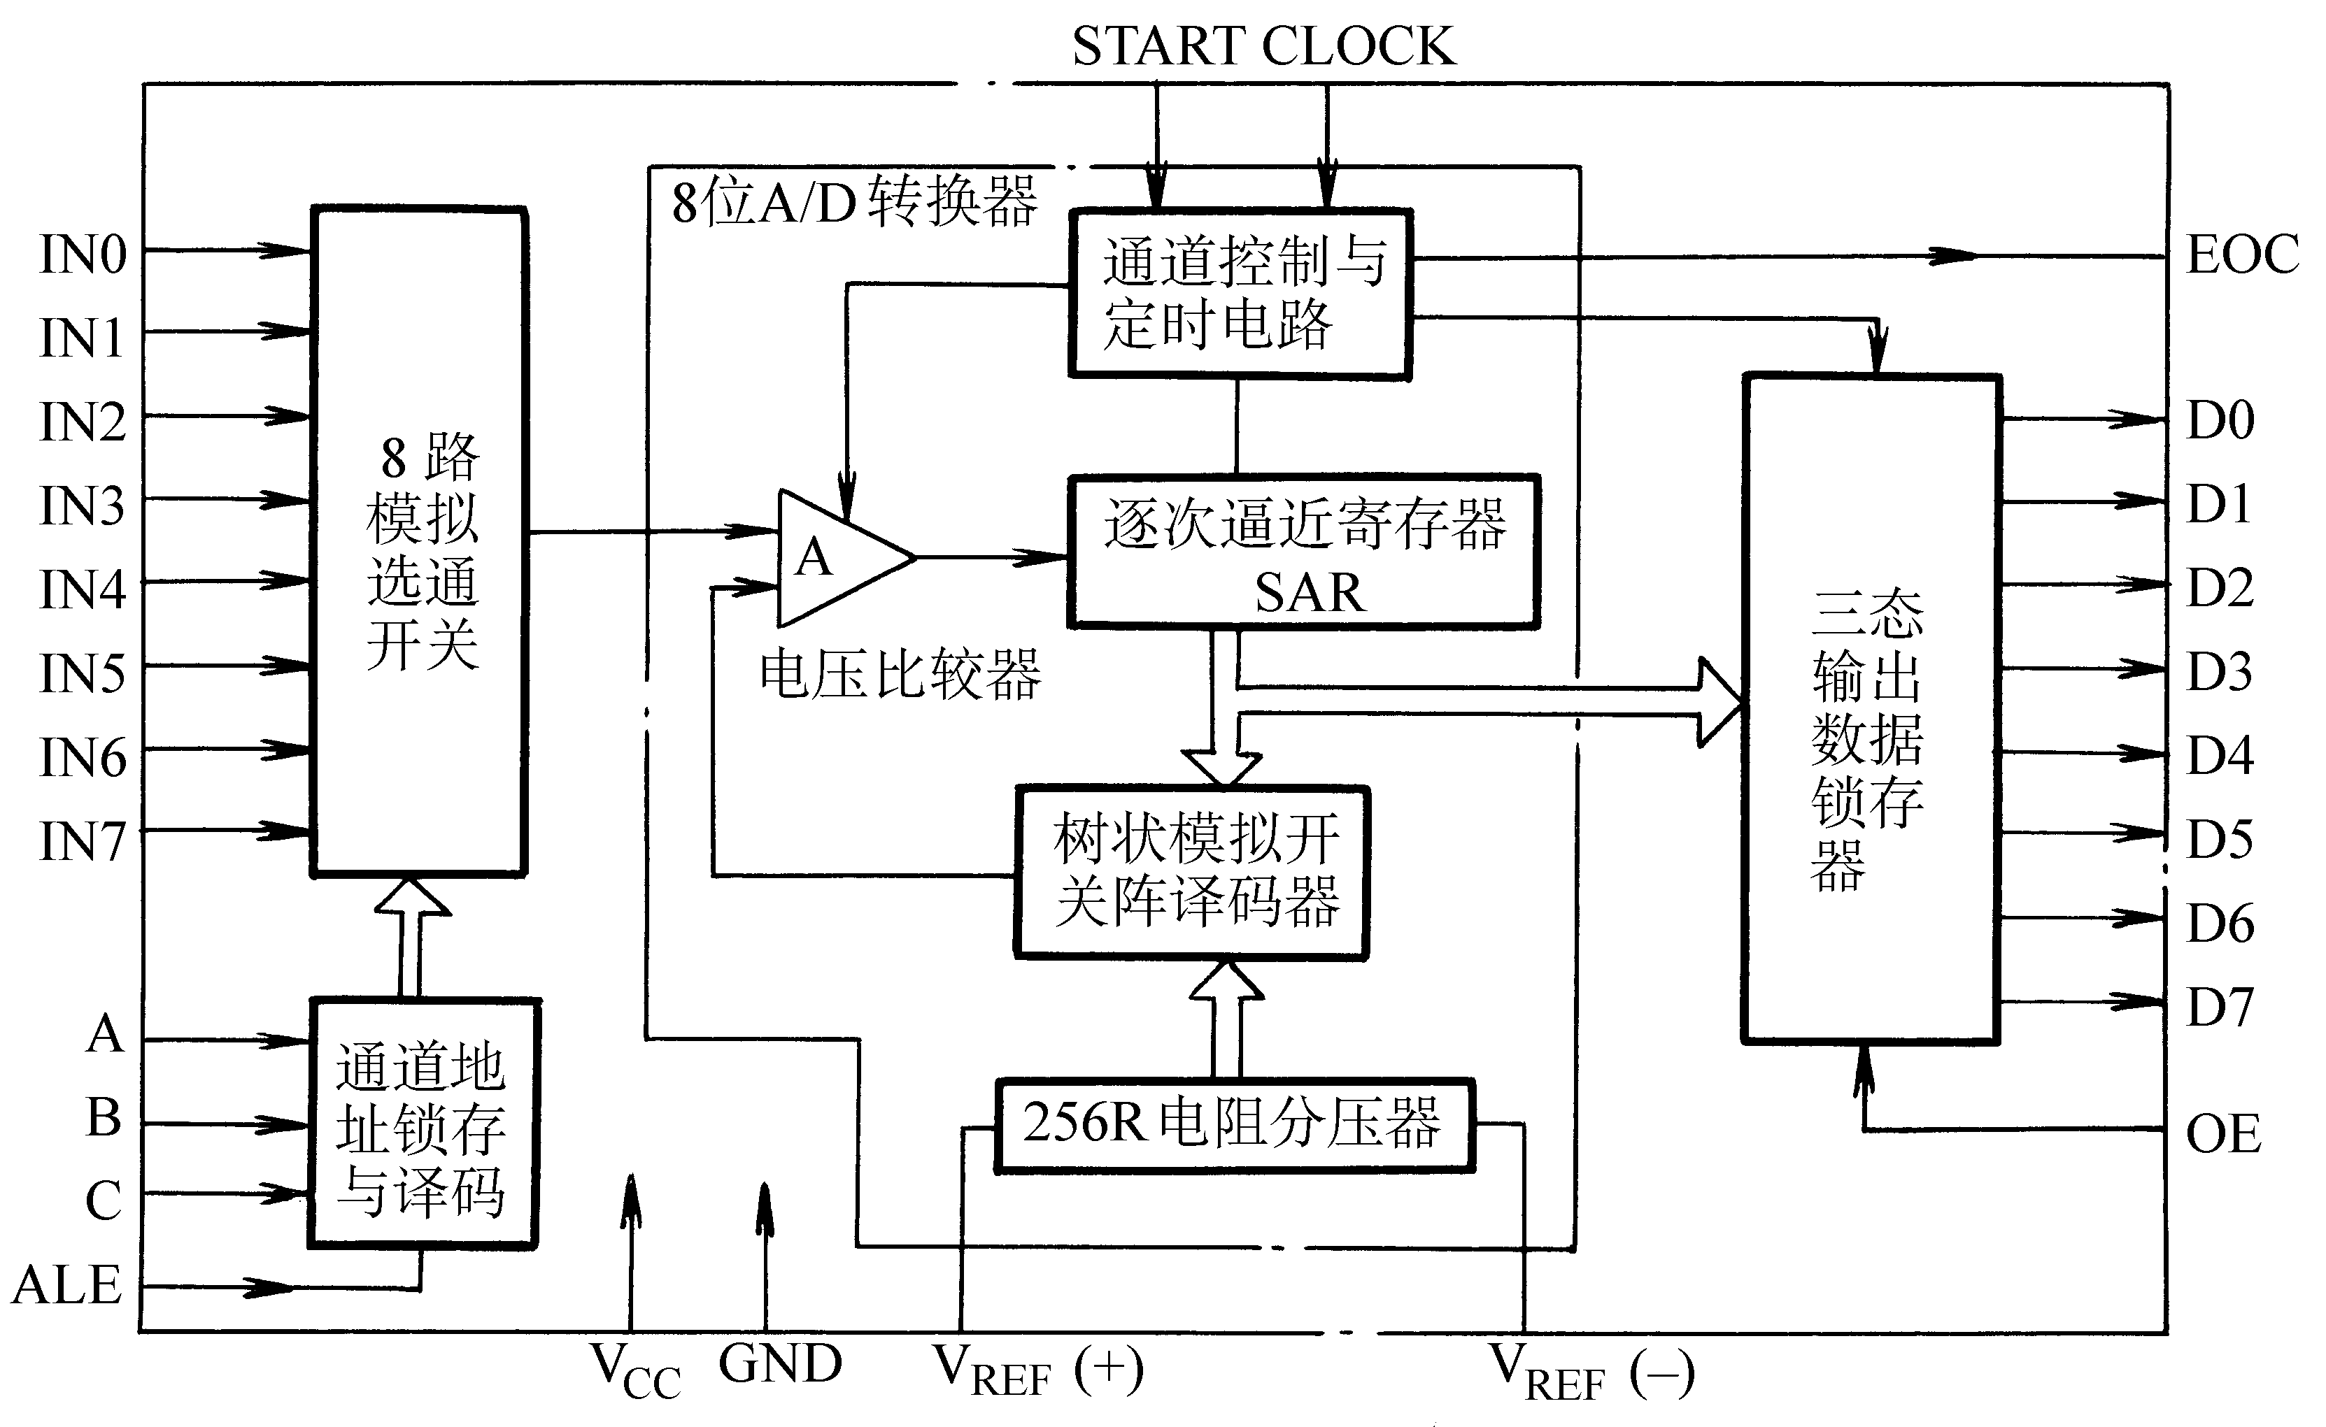
8.5.2 ADC0809

Slide 15
1、主要特性
（1）ADC0809具有8个通道的模拟输入线(IN0～IN7)，可在程序控制下对任意通道进行A/D转换，输出8位二进制数字量(D7～D0)。
（2）为了能实现8路模拟信号的分时采样，片内设置了8路模拟选通开关以及相应的通道地址锁存及译码电路。转换的数据送入三态输出数据锁存器。

Slide 16
2、引脚特性
（1）IN0-IN7：8个输入通道的模拟信号输入端。
（2）D0-D7：8位数字量输出端。
（3）START：启动信号，加上正脉冲后，A/D转换开始进行。
（4）ALE：地址锁存信号，由低到高时把三位地址信号送入地址锁存器，并经译码器得到地址输出，以选择相应的模拟输入通道。
使用时，START和ALE常连在一起，通过软件输入一个正脉冲，以便在锁存通道地址的同时启动A/D转换。
（5）EOC：转换结束信号，转换开始后EOC变低；转换结束时，EOC返回高电平。该信号可作为A/D转换器的状态信号来查询，也可用作中断请求信号。

Slide 17
（6）OE：输出允许控制端，OE=1时，输出转换后的数字量，OE=0时，数据输出为高阻态。
（7）CLK：时钟信号，最高允许为640KHZ。
（8）ADDA-ADDC：地址通道选择端。
ADDA、ADDB、ADDC端口的电平为000时，IN0通道选通；为001时，IN1通道选通；其余类推。
3、ADC0809时序及工作过程
在ALE引脚信号的上升沿，地址被锁存到译码器。在START(启动）引脚出现一个正脉冲时，依靠其上升沿复位ADC0809，下降沿启动A/D转换。转换期间，EOC（转换结束）为0，转换结束时，EOC变为1。转换结束后，在OE引脚加一个正脉冲，转换后的数字量从三态输出锁存器输出。

Slide 18
CLK
模拟输入
1
ADDA-C
2
ALE
3
START
4
转换速度
EOC
5
t_{c}
OE
6
数字输出
7

Slide 19
ADC0809的工作过程：
（1）送通道号地址到ADDA、ADDB、ADDC，由ALE信号（正脉冲）锁存通道地址，经译码后选中一个通道；
（2）给START引脚输入正脉冲，启动A/D转换，EOC同时输出低电平；
（3）A/D转换结束时，EOC输出高电平，可采用中断方式请求CPU读取数据（或采用程序查询方式读取转换的数据）；
（4）EOC=1时，发出控制命令使输出允许端OE=1，ADC0809输出此次转换结果，CPU可在数据线上读取。

Slide 20
A/D转换结束时，A/D转换芯片会输出转换结束信号，通知CPU读取转换数据。
CPU一般可以采用3种方式和A/D转换器进行联络来实现对转换数据的读取。
    第一种是程序查询方式。
    第二种是中断方式。
    第三种是固定的延迟程序方式。

Slide 21
ADC0809应用接口及编程
ADC0809直接与与微处理器连接接口电路
模拟通道选择方法：
（1）数据总线选择方法
CPU的低三位数据线D0-D2连接通道选择输入端A、B、C，CPU通过数据线将通道地址编码写入通道地址线A、B、C;
（2）地址总线选择方法
CPU的低三位地址A0-A2连接通道选择输入端A、B、C，CPU通过执行一条写指令，由指令中的地址线A0-A2控制通道地址A、B、C。

Slide 22
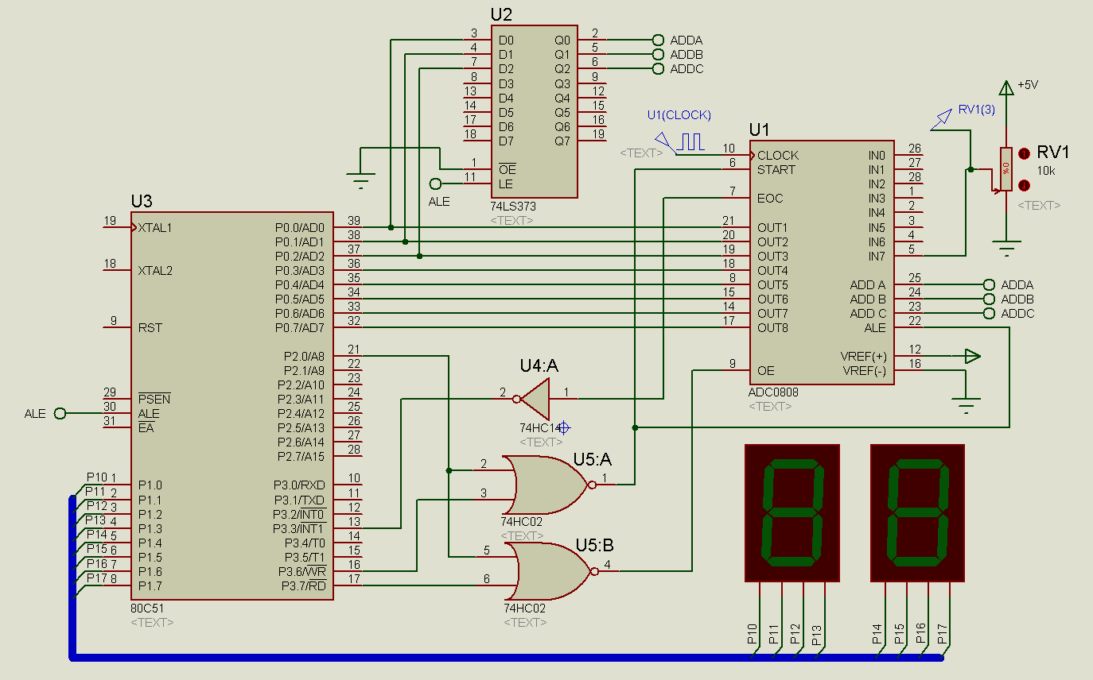
实例8：采用ADC0809设计数据采集电路，将IN7通道输入的模拟量信号进行测量，结果以十六进制显示。

Slide 23
电路分析
采用总线连
接方式
模拟通道地址，经373对低8位地址进行锁存：
IN0的低8位地址为1111 1000B (0xf8)，IN1为0xf9，……，IN7为0xff。

Slide 24
电路分析
74HC02:
2输入或非门
由P2.0形成高8位地址（0xfe），与/WR信号合成START/ALE正脉冲启动ADC，与/RD信号合成OE正脉冲输出转换数据；
启动某通道AD转换命令的地址为：0xfef8，……0xfeff，数据不限；
读取AD转换结果命令的地址为：高8位为0xfe，低8位地址和数据不限。

Slide 25
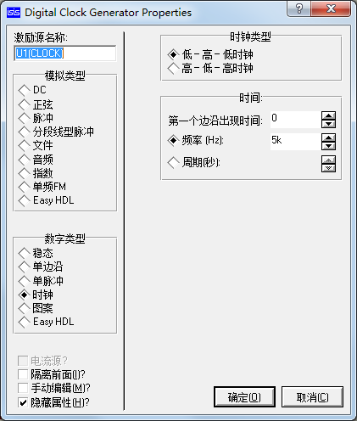
电路分析
EOC信号经非门接P3.3可形成一正脉冲信号（查询转换结束标志） ；
AD转换的时钟由虚拟信号发生器提供，频率5kHz；

Slide 26
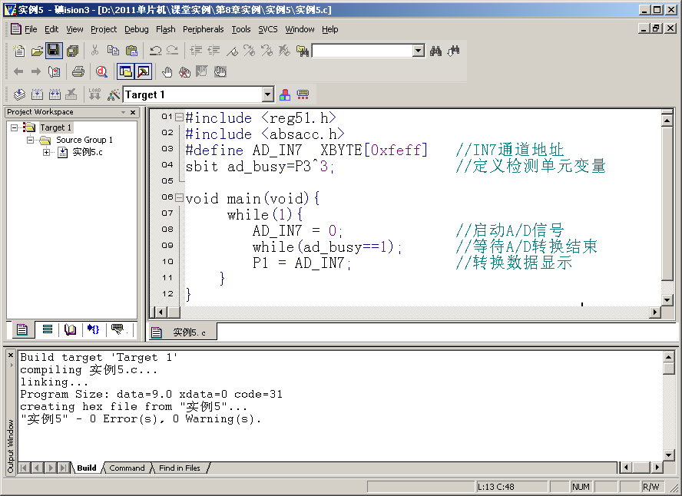
实例8参考程序

